Slide 1
TRƯỜNG TIỂU HỌC HOÀNG ĐỒNG
CHÀO MỪNG QUÝ THẦY CÔ
VỀ DỰ GIỜ THĂM LỚP
Môn Tiếng Việt lớp 3
BÀI 18: MÓN QUÀ ĐẶC BIỆT (TIẾT 1)
Giáo viên: Lưu Thị Thúy Hoà
Lớp: 3A1

Slide 2
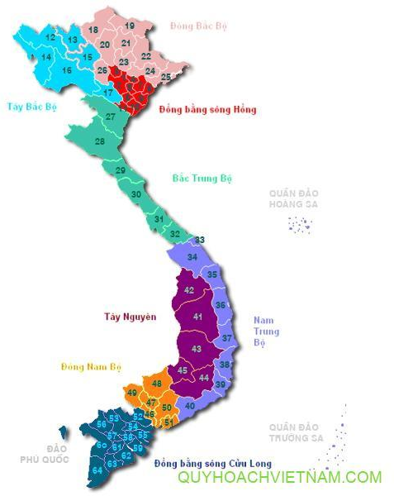
TRÒ CHƠI: VIỆT NAM THÂN YÊU
41. Gia Lai
42. Kon Tum
43. Đăk Lăk
44. Lâm Đồng

Slide 4
1. Hướng dẫn đọc.
Đọc trôi chảy toàn bài, nghỉ hơi ở chỗ ngắt nhịp, Đọc diễn cảm, nhấn giọng ở những từ ngữ giàu sức gợi tả, gợi cảm.
2. Chia đoạn.
+ Đoạn 1: Từ đầu đến Quà « bí mật»tặng bố là xong.
+ Đoạn 2: Còn lại

Slide 5
Luyện đọc
Tìm hiểu bài
Câu 1: Hai chị em đã viết gì trong tấm thiệp tặng bố?
hì hụi,
băn khoăn,
ngạc nhiên,
nắn nót,
- Tính rất hiền, nói rất to, ngủ rất nhanh, ghét nói dối, nấu ăn không ngon, yêu mẹ.
rơm rớm.
Câu 2: Từ nào dưới đây thể hiện cảm xúc của bố khi nhận quà của hai chị em?
a.băn khoăn b. đăm chiêu
c. hồi hộp d. ngạc nhiên
Hai chị em/ hồi hộp nhìn bố.// Bố ngạc nhiên/ mở quà / đọc chăm chú. //
+ d. ngạc nhiên

Slide 6
Câu 4: Bố đã làm gì để hai chị em cảm thấy rất vui?
Luyện đọc
Tìm hiểu bài
hì hụi,
băn khoăn,
,
Câu 3: Vì sao bố rất vui khi nhận quà mà người chị lại rơm rớm nước mắt?
ngạc nhiên,
nắn nót,
- Hai chị em muốn xóa dòng Bố nấu ăn không ngon, nhưng lại quên xóa.
rơm rớm.
Hai chị em/ hồi hộp nhìn bố.// Bố ngạc nhiên/ mở quà / đọc chăm chú. //
- Bố đã cảm ơn hai chị em vì món quà với bố là đặc biệt. Bố rất yêu hai chị em.

Slide 7
Luyện đọc
Tìm hiểu bài
hì hụi,
băn khoăn,
Câu 5: Em thích nhất chi tiết nào trong câu chuyện trên? Vì sao?
ngạc nhiên,
nắn nót,
Em thích nhất chi tiết bố nói với hai chị em là bố rất yêu các con và em cũng muốn được như vậy.
rơm rớm.
Hai chị em/ hồi hộp nhìn bố.// Bố ngạc nhiên/ mở quà / đọc chăm chú. //

Slide 8
Luyện đọc
Tìm hiểu bài
NỘI DUNG
hì hụi,
băn khoăn,
ngạc nhiên,
nắn nót,
Bài văn thể hiện sự nhận biết được tình cảm của con cái dành cho cha mẹ và ngược lại. Hiểu được điều tác giả muốn nói qua câu chuyện: Tình cảm yêu thương của những người thân trong gia đình là rất quý giá.
rơm rớm.
.
Hai chị em/ hồi hộp nhìn bố.// Bố ngạc nhiên/ mở quà / đọc chăm chú. //

Slide 9
Trân trọng cảm ơn !
Notes:
9

